Slide 1

Thả thơ

Slide 2
1
4 nhóm sẽ lần lượt đọc 1 đoạn thơ lục bát mà mình yêu thích và giải thích lí do
Luật chơi
2
Yêu cầu: Sau 5s mà nhóm tiếp theo không đọc ngay được sẽ bị loại, nhóm sau không đọc trùng nhóm trước
3
Nhóm nào đọc được nhiều nhất sẽ thắng

Slide 3


Tiết 53:
Viết đoạn văn ghi lại cảm xúc về một bài thơ lục bát

Slide 4

I. Yêu cầu

Slide 5

Theo em, đoạn văn thể hiện cảm xúc về 1 bài thơ lục bát cần đáp ứng những yêu cầu gì?

Slide 6
1. Yêu cầu đối với đoạn văn ghi lại cảm xúc về một bài thơ lục bát:
Thể hiện được cảm nhận của về một số yếu tố hình thức nghệ thuật của bài thơ (thể thơ, từ ngữ, hình ảnh, biện pháp tu từ…)
Trình bày cảm xúc về một bài thơ lục bát.
Giới thiệu bài thơ, tác giả
Trình bày cảm xúc của người đọc về nội dung và nghệ thuật của bài thơ.
Nêu được cảm xúc về nội dung chính hoặc một khía cạnh nội dung của bài thơ

Slide 7
II. Phân tích bài viết tham khảo

Slide 8
Nét đẹp của bài ca dao “Anh đi anh nhớ quê nhà …”
Anh đi anh nhớ quê nhà
Nhớ canh rau muống, nhớ cà dầm tương
Nhớ ai dãi nắng dầm sương
Nhớ ai tát nước bên đường hôm nao.
Những dòng thơ trên được lưu truyền trong dân gian như một bài ca dao. Lời thơ tràn đầy nỗi nhớ da diết của người con xa xứ hướng về quê nhà. Từ “nhớ” được lặp đi lặp lại trong cả bốn dòng thơ bộc lộ nỗi niềm bồi hồi không dứt. Trở đi trở lại cùng nỗi nhớ là những kí ức sâu đậm về hương vị của quê hương trong những món ăn dân dã: “canh rau muống” , “cà dầm tương”. Hình ảnh con người nơi quê nhà cũng hiện lên vô cùng thân thiết trong những công việc lao động hằng ngày: “dãi nắng dầm sương” , “tát nước bên đường”, ... Nhịp điệu nhẹ nhàng, êm đềm của thể thơ lục bát quen thuộc đã góp phần diễn tả niềm thương mến, nỗi nhớ da diết và tình cảm gắn bó sâu nặng của người ra đi. Bài ca dao khơi dậy trong ta tình yêu, sự gắn bó với những gì gần gũi, thân thuộc của quê hương.

Slide 9






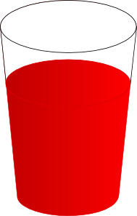

Lucky drinks

Slide 10

1. Đoạn văn nêu cảm nhận về bài
ca dao nào?
Đoạn văn nêu cảm nhận về bài ca dao: “Anh đi anh nhớ quê nhà”

Slide 11
2. Đoạn văn gồm mấy câu, hình thức đoạn như thế nào?
Đoạn văn gồm 7 câu. Hình thức tính từ chữ cái viết hoa lùi đầu dòng đến dấu chấm xuống dòng.

Slide 12
3. Những câu nào giới thiệu tác giả và bài ca dao.
Câu 1 giới thiệu tác giả và bài ca dao

Slide 13

4. Những câu nào nêu cảm xúc về nội dung chính của bài ca dao.
Câu 2 nêu cảm nhận về nội dung chính của bài ca dao.

Slide 14

5. Những câu nào nêu cảm nhận về một số yếu tố nghệ thuật của bài ca dao? Chỉ
rõ các yếu tố nghệ thuật ấy.
Câu 3,4,5,6 nêu cảm nhận về hình ảnh, ngôn từ, biện pháp nghệ thuật.

Slide 15

6. Nội dung chính của câu cuối đoạn văn là gì?
Câu cuối khái quát lại những ấn tượng, cảm xúc về bài thơ hoặc bài ca dao.

Slide 16
2. Đọc và phân tích bài viết mẫu:
- Trình bày cảm xúc về một bài thơ lục bát: Nét đẹp bài cao dao Anh đi anh nhớ quê nhà…
+ Mở đoạn: Giới thiệu nhan đề, tác giả và cảm xúc chung về bài thơ.
+ Thân đoạn: Trình bày cảm xúc về bài thơ
. Cảm xúc về nội dung chính
. Ý nghĩa, chủ đề của bài thơ
. Nêu cảm nhận về một số hình thức nghệ thuật cảu bài thơ.
+ Kết đoạn: Khái quát lại những ấn tượng, cảm xúc về bài thơ.

Slide 17

Nhận xét
“Nét đẹp của bài ca dao “Anh đi anh nhớ quê nhà …” đã đảm bảo về nội dung và hình thức của kiểu bài viết đoạn văn ghi lại cảm xúc về một bài thơ lục bát

Slide 18
Rút ra những điểm cần lưu ý khi viết đoạn văn ghi lại cảm xúc về một bài thơ lục bát?
Đặc điểm đoạn văn | Biểu hiện
Nội dung mở đoạn, cảm xúc chủ đạo | Giới thiệu bài ca dao
Thân đoạn | Nêu cảm xúc về nội dung chính của bài - Nêu cảm nhận về một số yếu tố hình thức nghệ thuật của bài ca dao
Nội dung kết đoạn | Khái quát lại những ấn tượng, cảm xúc về bài thơ.

Slide 19
Lưu ý khi viết đoạn văn:
1
2
3
4
Bám sát dàn ý, chú trọng yếu tố khơi gợi cảm xúc.
Lựa chọn từ ngữ, kết nối các ý, các đoạn.
Bảo đảm hình thức đoạn văn.
Bảo đảm bố cục của đoạn văn.

Slide 20
III. Thực hành

Slide 21

3. Thực hành viết theo các bước
Đề bài: Những bài thơ lục bát đã học, đã đọc gợi cho em những cảm xúc gì? Hình ảnh, ngôn từ, nhạc điệu của chúng khiến em rung động như thế nào? Hãy ghi lại cảm nhận của em về một bài thơ lục bát yêu thích.

Slide 22
Thực hành viết
Trước khi viết
Chỉnh sửa bài viết
Viết bài

Slide 23
*
Lựa chọn bài viết
Trước khi viết
*
Tìm ý
*
Lập dàn ý

Slide 24
a. Trước khi viết:
* Xác định mục đích viết, người đọc
* Lựa chọn bài thơ lục bát
* Tìm ý, lập dàn ý
* Lập dàn ý
Các bước cơ bản trước khi viết cần phải lưu ý.

Slide 25
a. Trước khi viết.
* Xác định mục đích viết, người đọc
- Mục đích: bày tỏ cảm xúc về bài thơ lục bát
- Người đọc: Thầy cô, bạn bè, người thân
* Lựa chọn bài thơ lục bát
- Ca dao khuyết danh
- Một sáng tác của nhà thơ

Slide 26
a. Trước khi viết.
* Tìm ý, lập dàn ý
- Tìm ý

Slide 27
*
Tìm ý
Bài thơ đó là gì? Tác giả là ai?
Cảm nhận chung khi đọc bài thơ là gì?
Bài thơ biểu hiện những điều gì?
Lí giải vì sao em có cảm xúc đặc biệt với bài thơ.
Âm thanh, vần, nhịp điệu của bài và cảm xúc mà bài thơ đã gợi cho em.
Ý nghĩa của những từ ngữ, hình ảnh độc đáo, BPTT.
Notes:
grtgwrgtg

Slide 28
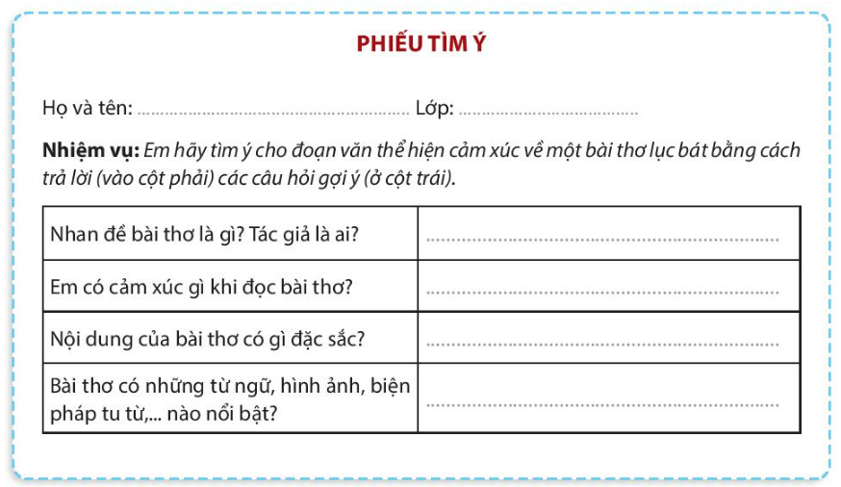
- Lập ý:

Slide 29
*
Lập dàn ý
Mở đoạn:
Giới thiệu ngắn gọn về bài thơ, tác giả (nếu có)
Trình bày cảm xúc về bài thơ / ca dao.
+ Nêu ấn tượng chung về nội dung bài thơ/ ca dao.
+ Nêu ý nghĩa, chủ đề của bài thơ/ca dao.
+ Nêu cảm nhận về từ ngữ, hình ảnh, BPTT ...
Thân đoạn:
Kết đoạn:
Khái quát lại những ấn tượng, cảm xúc về bài thơ hoặc bài ca dao.

Slide 30
b. Viết bài:
Dựa vào dàn ý, viết một đoạn văn hoàn chỉnh. Khi viết, cần đảm bảo các yêu cầu đối với đoạn văn ghi lại cảm xúc về một bài thơ lục bát

Slide 31
Bám sát dàn ý, chú trọng những yếu tố
đã khơi gợi cảm xúc của em (nhan đề, thể thơ, nhịp thơ, vần thơ, từ ngữ, hình ảnh, BPTT …
Viết bài
Lưu ý lựa chọn từ ngữ để diễn tả cảm xúc
của em về bài thơ. Kết nối các ý thành đoạn văn. Mỗi ý nên diễn đạt thành hai, ba câu.
Cần đảm bảo cách trình bày của 1 đoạn
văn và nội dung trong đoạn cần hướng về một chủ đề chung

Slide 32
Sơ đồ viết đoạn văn
Tên bài thơ, tên tác giả ……………………………………………………………………………..
……………………………………………………………………………..
Mở đoạn
Cảm xúc chung về bài thơ…………………………………………
Cảm xúc thứ nhất ....................................................................
Bằng chứng …………………………………………………..
Thân đoạn
Cảm xúc thứ hai ………………………………………….
Bằng chứng .......................................................................
Khẳng định lại cảm xúc……………………………….
Kết đoạn
Ý nghĩa của bài thơ đối với bản thân…………………………….

Slide 33
Các phần của đoạn văn | Nội dung kiểm tra | Đạt/ Chưa đạt
Mở đoạn | - Mở đoạn bằng chữ viết hoa lùi vào đầu dòng. - Dùng ngôi thứ nhất để ghi lại cảm xúc của mình về bài thơ. - Có câu chủ đề nêu tên bài thơ, tên tác giả (nếu có) và cảm xúc khái quát về bài thơ.
Thân đoạn | - Trình bày cảm xúc về bài thơ theo một trình tự hợp lí bằng một số câu. - Trích một số từ ngữ, hình ảnh gợi cảm xúc trong bài thơ.
Kết đoạn | - Khẳng định lại cảm xúc và ý nghĩa của bài thơ với bản thân. - Kết đoạn bằng dấu câu dùng để ngắt đoạn.

Slide 34
Các phần của đoạn | Nội dung kiểm tra | Đạt/ Chưa đạt
Mở đoạn | - Mở đoạn bằng chữ viết hoa lùi vào đầu dòng. - Dùng ngôi thứ nhất để ghi lại cảm xúc của mình về bài thơ. - Có câu chủ đề nêu tên bài thơ, tên tác giả (nếu có) và cảm xúc khái quát về bài thơ.
Thân đoạn | - Trình bày cảm xúc về bài thơ theo một trình tự hợp lí bằng một số câu. - Trích một số từ ngữ, hình ảnh gợi cảm xúc trong bài thơ.
Kết đoạn | - Khẳng định lại cảm xúc và ý nghĩa của bài thơ với bản thân. - Kết đoạn bằng dấu câu dùng để ngắt đoạn.
Chỉnh sửa bài viết

Slide 35

VẬN DỤNG

Slide 36


Hãy tìm một bài ca dao về địa phương em và viết đoạn văn ghi lạicảm xúc của em về bài ca dao ấy.

Slide 37

Bây giờ, chúng ta sẽ cùng nhau viết đoạn văn theo các bước đã tìm hiểu nhé!

Slide 38

Ôn lại kiến thức của bài “Viết đoạn văn ghi lại cảm xúc về 1 bài thơ lục bát”
Hướng
dẫn tự
học
Viết lại đoạn văn dựa trên góp ý tích cực của các bạn cùng lớp và GV
Chuẩn bị bài 5: Đọc và gạch chân dưới những ý quan trọng trong Kiến thức ngữ văn + Đọc văn bản và soạn bài “Cô Tô”
Notes:
Giáo án của Hạnh Nguyễn: https://www.facebook.com/HankNguyenn

Slide 39

Chúc các em học tốt!

